Slide 1
22-07-18 박준현
2주차 과제

Slide 2
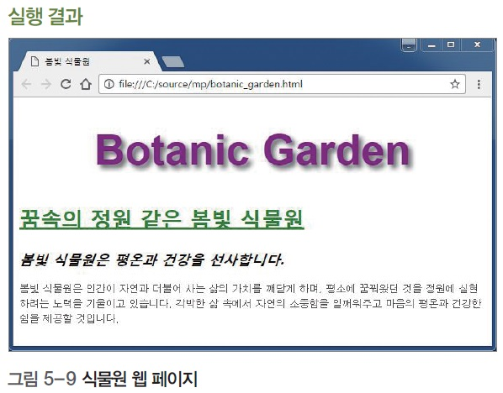
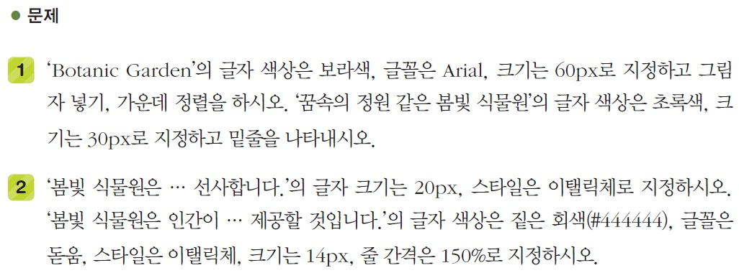
4번 – 문제

Slide 3
4번 – 전체 코드
<!DOCTYPE html>
<html>
<head>
<title>봄빛 식물원</title>
<style>
h1{color: purple; font-family: Arial; font-size: 60px;
text-shadow: 5px 5px 5px #444444; text-align: center;}
.first{color: green; font-size: 30px; text-decoration: underline;}
.second{font-size: 20px; font-style: italic;}
.third{color: #444444; font-size: 14px; font-style: italic;
font-family: "돋움"; line-height: 150%;}
</style>
</head>
<body>
<h1>Botanic Garden</h1>
<p class="first">꿈속의 정원 같은 봄빛 식물원</p>
<p class="second">봄빛 식물원은 평온과 건강을 선사합니다.</p>
<p class="third">
봄빛 식물원은 인간이 자연과 더불어 사는 삶의 가치를 깨닫게 하며,
평소에 꿈꿔왔던 것을 정원에 실현하려는 노력을 기울이고 있습니다.
각박한 삶 속에서 자연의 소중함을 일깨워주고
마음의 평온과 건강한 쉼을 제공할 것입니다.
</p>
</body>
</html>

Slide 4
4번 – 부분 설명
<style>
h1{color: purple; font-family: Arial; font-size: 60px;
text-shadow: 5px 5px 5px #444444; text-align: center;}
.first{color: green; font-size: 30px; text-decoration: underline;}
.second{font-size: 20px; font-style: italic;}
.third{color: #444444; font-size: 14px; font-style: italic;
font-family: "돋움"; line-height: 150%;}
</style>
h1
: 글자 색 : 보라색, 글꼴 : Arial, 글자 크기 : 60px, 그림자, 가운데 정렬
first class
: 글자 색 : 초록색, 글자 크기 : 30px, 밑줄
second class
: 글자 크기 : 20px, 스타일 : 이탤릭체
third class
: 글자 색 : 짙은 회색, 글자 크기 : 14px, 스타일 : 이탤릭체, 글꼴 : 돋움, 줄 간격 : 150%
<h1>Botanic Garden</h1>
<p class="first">꿈속의 정원 같은 봄빛 식물원</p>
<p class="second">봄빛 식물원은 평온과 건강을 선사합니다.</p>
<p class="third">
봄빛 식물원은 인간이 자연과 더불어 사는 삶의 가치를 깨닫게 하며,
평소에 꿈꿔왔던 것을 정원에 실현하려는 노력을 기울이고 있습니다.
각박한 삶 속에서 자연의 소중함을 일깨워주고
마음의 평온과 건강한 쉼을 제공할 것입니다.
</p>
3개의 p태그를 사용하였지만, 각 태그마다 class를 지정하여 3개의 부분 모두 다른 스타일이 적용되었다.

Slide 5
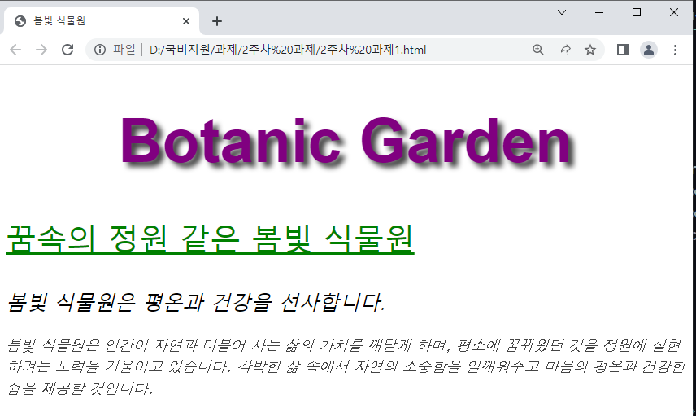
4번 – 결과 화면

Slide 6
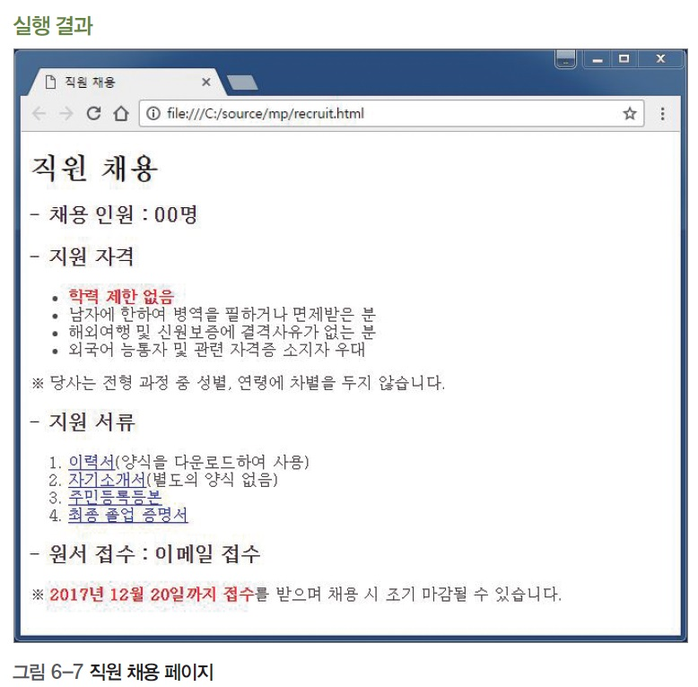
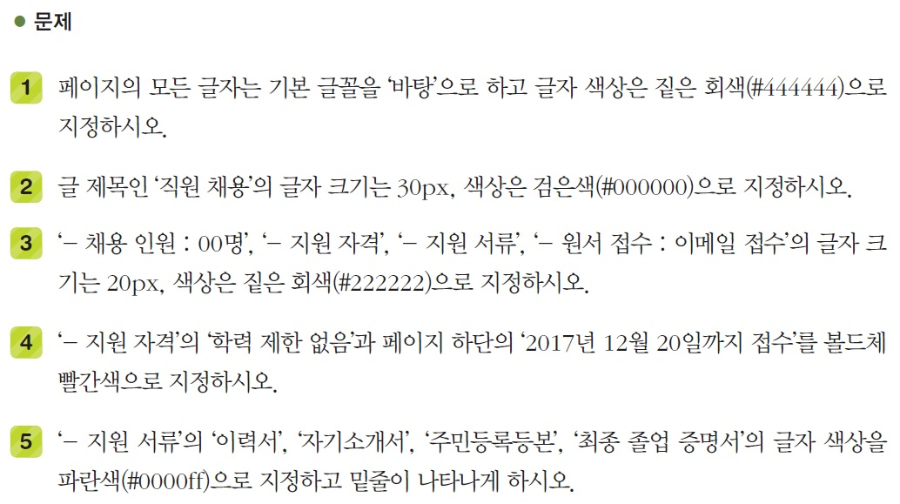
5번 – 문제

Slide 7
5번 – 전체 코드
<!DOCTYPE html>
<html lang="en">
<head>
<meta charset="UTF-8">
<meta http-equiv="X-UA-Compatible" content="IE=edge">
<meta name="viewport" content="width=device-width, initial-scale=1.0">
<title>직원채용</title>
<style>
body{font-family: "바탕"; color: #444444;}
h1{font-size: 30px; color: #000000;}
h2{font-size: 20px; color: #222222;}
.red{color: red; font-weight: bold;}
.blue{color: blue; text-decoration: underline;}
</style>
</head>
<body>
<h1>직원 채용</h1>
<h2>- 채용 인원 : 00명</h2>
<h2>- 지원 자격</h2>
<ul>
<li><span class="red">학력 제한 없음</span></li>
<li>남자에 한하여 병역을 필하거나 면제받은분</li>
<li>해외여행 및 신원보증에 결격사유가 없는분</li>
<li>외국어 능통자 및 관련 자격증 소지자 우대</li>
</ul>
<p>※ 당사는 전형과정 중 성별, 연령에 차별을 두지 않습니다.</p>
<h2>- 지원 서류</h2>
<ol>
<li><span class="blue">이력서</span>(양식을 다운로드하여 사용)</li>
<li><span class="blue">자기소개서</span>(별도의 양식 없음)</li>
<li><span class="blue">주민등록등본</span></li>
<li><span class="blue">최종 졸업 증명서</span></li>
</ol>
<h2>- 원서 접수 : 이메일 접수</h2>
<p>※<span class="red">2017년 12월 20일까지 접수</span>를 받으며 채용 시 조기 마감될 수 있습니다.</p>
</body>
</html>

Slide 8
5번 – 부분 설명
body{font-family: "바탕"; color: #444444;}
h1{font-size: 30px; color: #000000;}
h2{font-size: 20px; color: #222222;}
.red{color: red; font-weight: bold;}
.blue{color: blue; text-decoration: underline;}
body : 웹페이지의 모든 글자가 글꼴이 바탕에 짙은 회색이 된다.
h1 : 30px에 검정색으로 모든 h1태그에 적용된다.
h2 : 20px에 짙은 회색이 모든 h2태그에 적용된다.
.red : class가 red인 곳에 볼드 체 빨간색이 적용된다.
.blue : class가 blue인 곳에 밑줄 파란색이 적용된다.
<body>
<h1>직원 채용</h1>
<h2>- 채용 인원 : 00명</h2>
<h2>- 지원 자격</h2>
<ul>
<li><span class="red">학력 제한 없음</span></li>
<li>남자에 한하여 병역을 필하거나 면제받은분</li>
<li>해외여행 및 신원보증에 결격사유가 없는분</li>
<li>외국어 능통자 및 관련 자격증 소지자 우대</li>
</ul>
<p>※ 당사는 전형과정 중 성별, 연령에 차별을 두지 않습니다.</p>
h1, h2 태그가 각 style에 맞게 적용되고,
span태그에 class가 red로 된 “학력 제한 없음” 부분은
.red의 style을 적용 받는다.

Slide 9
5번 – 부분 설명
<h2>- 지원 서류</h2>
<ol>
<li><span class="blue">이력서</span>(양식을 다운로드하여 사용)</li>
<li><span class="blue">자기소개서</span>(별도의 양식 없음)</li>
<li><span class="blue">주민등록등본</span></li>
<li><span class="blue">최종 졸업 증명서</span></li>
</ol>
<h2>- 원서 접수 : 이메일 접수</h2>
<p>※<span class="red">2017년 12월 20일까지 접수</span>를 받으며 채용 시 조기 마감될 수 있습니다.</p>
span 태그 중에 class가 blue인 곳은 .blue의 스타일이, class가 red인 곳은 .red의 스타일이 적용된다.

Slide 10
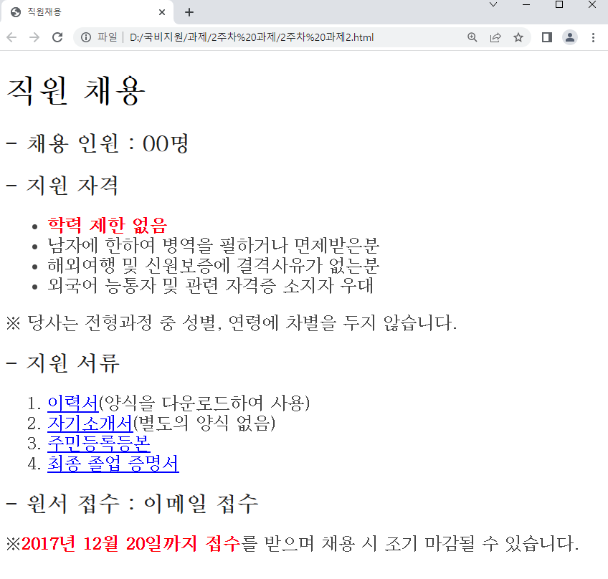
5번 – 결과 화면

Slide 11
감사합니다.

